Slide 1
Covid -19 -ის გავლენა დასაქმებაზე ტურიზმის ინდუსტრიაში
თამარ ბერიძე

Slide 2
კორონავირუსის პანდემიამ ძალიან შეაფერხა
ტურიზმის სექტორის განვითარება, თუმცა
COVID-19-ის ზარალის ზუსტად განსაზღვრა
ჯერ კიდევ რთულია, ეს გაურკვევლობა კი
თავის მხრივ, ცალკე საფრთხეს წარმოადგენს
ტურიზმის მდგრადი განვითარებისთვის.

Slide 3
ტურისტული ბიზნესი თანამედროვე ეტაპზე მიჩნეულია მსოფლიო ეკონომიკის ყველაზე სწრაფ განვითარებად დარგად.
WTTC-ს მონაცემებით ტურიზმის შედეგები 2019 წელს:
8.9 ტრილიონი აშშ მშპ-ში (დარგის მთლიანი კონტრიბუცია)
330 მილიონი სამუშაო ადგილი
მსოფლიო ეკონომიკის განვითარებაში:
10.3 % მსოფლიოს მშპ-ს
1 ადგილი ყოველი 10 სამუშაო ადგილიდან
4.3 % ინვესტიციები
6.8 % მსოფლიოს მთლიან ექსპორტში

Slide 4
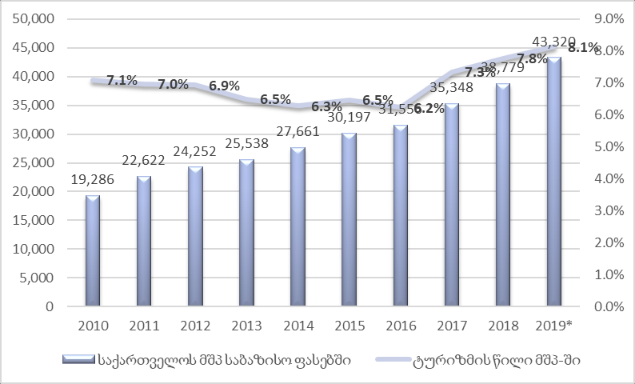
ტურიზმი საქართველოში:
2019 წელის შედეგები:
3.3 მლრდ აშშ დოლარს გადააჭარბა საერთაშორისო მოგზაურობიდან შემოსავლებმა
8.1%-ს მიაღწია მშპ-ში წილმა
იხ.დიაგრამა 1.
წყარო:საქართველოს სტატისტიკის ეროვნული სამსახური, https://www.geostat.ge

Slide 5
დასაქმება: (2019 წ)
29.4% - დასაქმებაში ტურიზმისა და მოგზაურობის სექტორის მთლიანი კონტრიბუცია
რაც 518 400 სამუშაო ადგილს მოიცავს.
მათ შორისაა ისეთი სამუშაო ადგილები, რომლის შექმნასაც ხელი ტურიზმის ინდუსტრიამ შეუწყო (იხ. დიაგრამა 2).

Slide 6
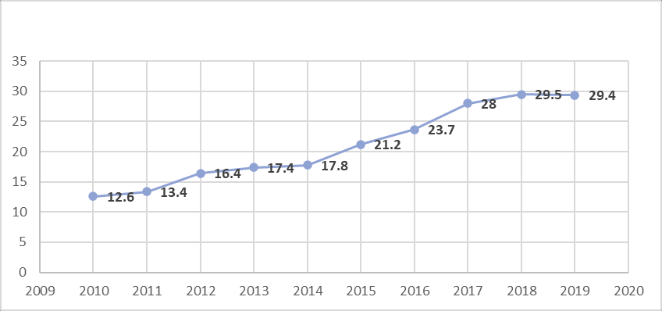
დიაგრამა 2. დასაქმებაში ტურიზმისა და მოგზაურობის სექტორის მთლიანი კონტრიბუცია (%)
წყარო: World Travel and Tourism Council Data

Slide 7
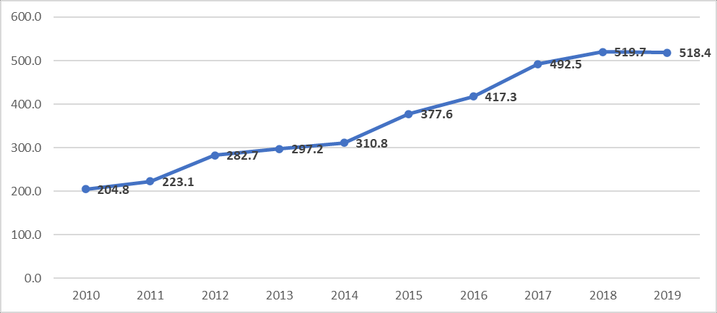
რაც შეეხება დასაქმებაში ტურიზმისა და მოგზაურობის სექტორის მთლიანი კონტრიბუციას 1000 მოსახლეზე, 2010 წლიდან გვაქვს მზარდი დინამიკა (2019 წელს შეინიშნებოდა მხოლოდ 0.3%-იანი შემცირება წინა წლის ანალოგიურ მაჩვენებელთან შედარებით - იხ. დიაგრამა 3).
დიაგრამა 3. დასაქმებაში ტურიზმისა და მოგზაურობის სექტორის მთლიანი კონტრიბუცია (1000 მოსახლეზე)
წყარო: World Travel and Tourism Council Data

Slide 8
უკანასკნელი თვეების მანძილზე მსოფლიო პანდემიის ფონზე სხვადასხვა ქვეყნების მიერ დაწესებულმა შეზღუდვებმა ეკონომიკური აქტივობის მნიშვნელოვანი შენელება გამოიწვია. გაჩერებული სასტუმროები, რესტორნები, საცალო მაღაზიები, შეწყვეტილი საჰაერო და სარკინიგზო მიმოსვლა, დაცარიელებული მუზეუმები, კაზინოები და სპორტული მოედნები უამრავ დაკარგულ სამუშაო ადგილს და შემცირებულ შემოსავლებს გულისხმობს.
ტურიზმის სექტორი, რომელიც მსოფლიო მთლიანი შიდა პროდუქტის 10 პროცენტზე მეტს ქმნიდა, მიმდინარე კრიზისის პერიოდში განსაკუთრებით დაზარალდა. მაგალითისთვის, ევროკავშირის ტურიზმის სექტორი დაახლოებით 1 მილიარდი დოლარის შემოსავალს კარგავს ყოველთვიურად.
მსოფლიოს მასშტაბით, განურჩევლად ქვეყნისა და სექტორისა, დასაქმებულთა მნიშვნელოვან ნაწილზე უარყოფითად აისახა მიმდინარე პანდემიით გამოწვეული კრიზისი.

Slide 9
კორონავირუსის პანდემიის გავლენა
ამერიკის შეერთებული შტატების შრომის ბაზარზე:
2019 წლის აპრილის მონაცემებით უმუშევრობის მაჩვენებელმა 14.7 % შეადგინა და მარტის 4.4 %-იან მაჩვენებელთან შედარებით მნიშვნელოვნად გაიზარდა. აღნიშნული 20 მილიონი სამუშაო ადგილის დაკარგვას ნიშნავს.
უმუშევრობის მაჩვენებლის ეს კატასტროფული ზრდა ყველაზე მეტად გართობა, დასვენება და სასტუმროების სექტორს შეეხო, სადაც დასაქმებულთა რაოდენობის შემცირებამ 45 %-ს გადააჭარბა.

Slide 10
იტალიისთვის დანაკარგები ათეულობით მლრდ ევროში განისაზღვრება. ეს სექტორი მშპ-ს 12-13%-ს იძლევა და 3 მლრდ ადამიანს ასაქმებს. ექსპერტები ამ სექტორის 130 მილიარდიან ჯამურ ზარალს პროგნოზირებენ.
საფრანგეთის ტურიზმი ეკონომიკის დაახლოებით 8%-ს აწარმოებს (წელიწადში 56,2 მლრდ ევრო), ფრანგულმა ტურისტულმა კომპანიებმა აპრილის თვეში 10 მილიარდი ევროს ზარალი ნახეს - იტყობინება BFM TV. დღეს ამ სექტორში 400 ათასი ადამიანი უმუშევარია, ხოლო 50 ათასი სეზონური სამუშაო კი გაუქმდა .
გერმანიის ეკონომიკაში ტურიზმზე 105 მილიარდ ევროზე მეტი მოდის, რაც ქვეყნის მშპ დაახლოებით 4%-ს შეადგენს. ტურიზმი უზრუნველყოფს დაახლოებით 3 მილიონ სამუშაო ადგილს. გერმანიის ტუროპერატორების ასოციაციის ინფორმაციით, 2020 წლის მარტსა და აპრილში ტურიზმის ინდუსტრიამ 24 მილიარდი ევროს ზარალი ნახა .

Slide 11
ბევრი ადამიანი დატოვა პანდემიამ უმუშევარი საქართველოშიც. სტატისტიკოს სოსო არჩვაძის ინფორმაციით დაახლოებით 400-450 ათასი ადამიანი დარჩა სამსახურის გარეშე, აქედან 200 ათასი ტურიზმის ინდუსტრიაში იყო დასაქმებული.
ყველაზე სუსტი რგოლი გვქონდა სწორედ ტურიზმის სექტორში, რომელზეც მიბმულია ეკონომიკაში დასაქმებულის დაახლოებით 12 %.
მისივე აზრით, უმუშევრობის მკვეთრი ზრდა არ უნდა იყოს მოსალოდნელი. თუმცა მარტსა და აპრილში, ნაწილობრივ მაისშიც, როცა გაჩერებული იყო წარმოება, ამან სიტუაცია განსაკუთრებით დაამძიმა.

Slide 12
ქვეყნების მხრიდან სამი ტიპის მიდგომა COVID-19-თან გასამკლავებლად

Slide 13
ბიზნესის შენარჩუნება
მაგ: ევროკავშირი, ბრაზილია, ავსტრალია
საკოორდინაციო მექანიზმები
მაგ: კანადა, საფრანგეთი, ირლანდია, გაერთიანებული სამეფო
ადამიანების დაცვა
მაგ: იტალია, იაპონია, კორეა, ნორვეგია, პოლონეთი
ვიზიტორების ინფორმირება, სამშობლოში დაბრუნებაში დახმარება, ა.შ. •
ტურიზმის სფეროში დასაქმებული ადამიანების ფინანსური მხარდაჭერა
ტურიზმში მოღვაწე კომპანიების, განსაკუთრებით მცირე და საშუალო ზომის კომპანიების ფინანსური მხარდაჭერა, დახმარება ახალი ბაზრების მოძიებაში, სამუშაო პროცესების განახლებაში და ა.შ.
სპეციალური ჯგუფები Covid-19-ის გავლენის შესაფასებლად და რეაგირების მექანიზმები (მაგ: კერძო სექტორთან კომუნიკაცია, მოკლევადიანი, საშუალო და გრძელვადიანი სტრატეგიების შემუშავება და ა.შ)

Slide 14
ტურიზმის სექტორის მხარდაჭერის III ეტაპიანი გეგმა საქართველოში:
I ეტაპი
პირველადი დახმარება დაზარალებულ ბიზნეს სუბიექტებს
2020 წლის ნოემბრამდე საშემოსავლო გადასახადის გადავადება (113 მლნ ლარი)
მცირე ზომის სასტუმროების საბანკო სესხის 6 თვის პროცენტის სუბსიდირება (10 მლნ ლარი)

Slide 15
II ეტაპი
ზრუნვა დასაქმებულებზე
6 თვის მანძილზე თვეში 200 ლარის დახმარება უმუშევრად დარჩენილებისთვის
თვითდასაქმებულებისთვის ერთჯერადი დახმარება 300 ლარის ოდენობით
დასაქმებულების შესანარჩუნებლად სახელმწიფო სუბსიდიები დამსაქმებლებისთვის

Slide 16
III ეტაპი
200 მლნ ლარის დახმარების პაკეტი
ტურისტული ინდუსტრიისთვის 2020 წლის ქონების გადასახადის გაუქმება (45 მლნ ლარი)
საშემოსავლო გადასახადის გადავადება 2020 წლის ბოლომდე (90 მლნ ლარი)
20 მლნ ლარამდე ბრუნვის მქონე განთავსების საშუალებებისთვის 6 თვის პროცენტის სუბსიდირება (60 მლნ ლარი)
ტურისტული კომპანიებისა და გიდების მხარდაჭერა (5 მლნ ლარი)

Slide 17
სტატისტიკოსი სოსო არჩვაძე აცხადებს, რომ რეგულაციების შემსუბუქება ხელს შეუწყობს ეკონომიკის გამოცოცხლებას და შესაბამისად ეს კიდევ თავის მხრივ ხელს შეუწყობს უმუშევრობის თანდათანობით შემცირებას.
და საბოლოოდ სამუშაო ადგილს დაახლოებით 300 ათასი ადამიანი დაკარგავს, ნაცვლად ნავარაუდები 400-450 ათასისა
გლობალურ დონეზე უმუშევრობა
პანდემიის ფონზე სამსახურს დაკარგავს მსოფლიოში 320 მილიონი ადამიანი, რაც არის დასაქმებულთა დაახლოებით 1/10 .

Slide 18
გმადლობთ ყურადღებისთვის

